Slide 1
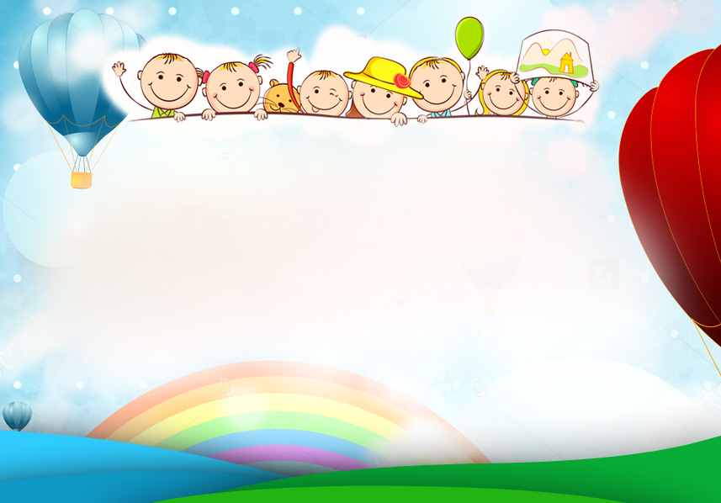
CHÀO MỪNG CÁC THẦY CÔ GIÁO VỀ DỰ GIỜ
MÔN ĐẠO ĐỨC
LỚP 4A3
Giáo viên: Trần Thu Thảo

Slide 3
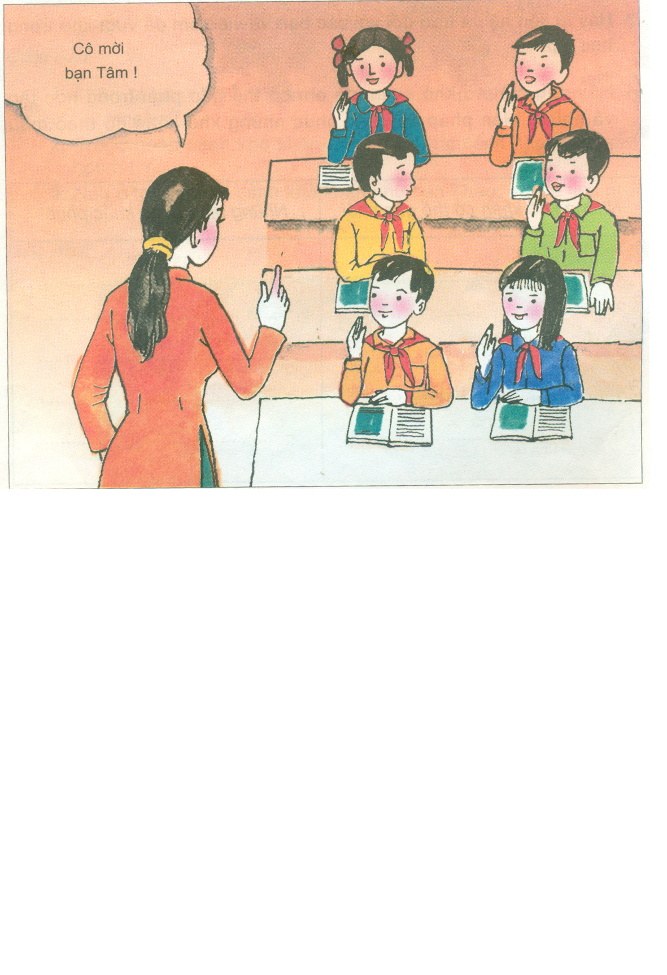
-

Slide 4
Hoạt động 1: Nhận xét tình huống
Nhà bạn Tâm đang rất khó khăn . Bố Tâm nghiện rượu, mẹ Tâm phải đi làm xa nhà. Hôm qua bố Tâm bắt em phải nghỉ học mà không cho em được nói bất cứ điều gì.
Theo em, bố Tâm làm như vậy đúng hay sai? Vì sao?

Slide 5
Hoạt động 2: Xử lí tình huống
Hoạt động 2: Xử lí tình huống
1. Em được phân công làm một công việc không phù hợp với khả năng hoặc không phù hợp với sức khỏe của em.
Em sẽ làm gì? Vì sao ?
2. Em bị cô giáo hiểu lầm và phê bình.

Slide 6
Trẻ em có quyền bày tỏ ý kiến về những việc có liên quan đến trẻ em.

Slide 7
Hoạt động : Xử lí tình huống
Thảo luận nhóm 4 – thời gian 2 phút
Em muốn được tham gia vào một hoạt động nào đó của lớp, của trường nhưng chưa được phân công.
Em sẽ làm gì trong tình huống trên? Vì sao?

Slide 8
Em cần mạnh dạn chia sẻ, bày tỏ những ý kiến , mong muốn của mình với những người xung quanh.

Slide 9
Hoạt động 3: Thực hành
1. Em hãy nhận xét về những hành vi, việc làm của từng bạn trong mỗi trường hợp dưới đây:
a. Bạn Dung rất thích múa, hát. Vì vậy, bạn đã ghi tên tham gia vào đội văn nghệ của lớp.
b. Để chuẩn bị cho buổi liên hoan lớp, các bạn phân công Hồng mang khăn trải bàn. Hồng rất lo lắng vì nhà mình không có khăn nhưng lại ngại không dám nói.
c. Khanh đòi bố mẹ mua cho một chiếc cặp mới và nói sẽ không đi học nếu không có cặp mới.

Slide 10
2. Em hãy trao đổi với các bạn trong nhóm về những ý kiến dưới đây và bày tỏ thái độ của mình ( tán thành hoặc không tán thành)
( tán thành giơ thẻ đỏ, không tán thành giơ thẻ xanh)
a. Trẻ em có quyền mong muốn, có ý kiến riêng về các vấn đề có liên quan đến trẻ em.
b. Cách chia sẻ, bày tỏ ý kiến phải rõ ràng và tôn trọng người nghe.
c. Trẻ em cần lắng nghe, tôn trọng ý kiến của người khác.
d. Người lớn cần lắng nghe ý kiến của trẻ em.
đ. Mọi ý muốn của trẻ em đều phải được thực hiện.

Slide 11


TRÒ CHƠI
AI NHANH, AI ĐÚNG ?

Slide 12
Trò chơi: Ai nhanh ai đúng
Luật chơi như sau: Mỗi phần có 5 giây để trả lời, lựa chọn mặt cười hoặc mặt mếu. Mặt cười có nghĩa là tán thành, mặt mếu có nghĩa là không tán thành. Sau 5 giây đội nào có câu trả lời nhanh và chính xác, đội đó là đội chiến thắng.

Slide 13


a. Trẻ em có quyền mong muốn, có ý kiến riêng về các vấn đề có liên quan đến trẻ em.
0
5
1
2
3
4
START

Slide 14
b. Cách chia sẻ, bày tỏ ý kiến phải rõ ràng và tôn trọng người nghe.
0
5
1
2
3
4
START

Slide 15
c. Trẻ em cần lắng nghe, tôn trọng ý kiến của người khác.
0
5
1
2
3
4
START

Slide 16
d. Người lớn cần lắng nghe ý kiến của trẻ em.
0
5
1
2
3
4
START

Slide 17

đ. Mọi ý muốn của trẻ em đều phải được thực hiện.
0
5
1
2
3
4
START

Slide 18
2. Em hãy trao đổi với các bạn trong nhóm về những ý kiến dưới đây và bày tỏ thái độ của mình ( tán thành hoặc không tán thành)
( tán thành giơ thẻ đỏ, không tán thành giơ thẻ xanh)
a. Trẻ em có quyền mong muốn, có ý kiến riêng về các vấn đề có liên quan đến trẻ em.
b. Cách chia sẻ, bày tỏ ý kiến phải rõ ràng và tôn trọng người nghe.
c. Trẻ em cần lắng nghe, tôn trọng ý kiến của người khác.
d. Người lớn cần lắng nghe ý kiến của trẻ em.
đ. Mọi ý muốn của trẻ em đều phải được thực hiện.

Slide 19

Ghi nhớ:
Mỗi trẻ em đều có quyền mong muốn, có ý kiến riêng về những việc liên quan đến trẻ em. Em cần mạnh dạn chia sẻ, bày tỏ những ý kiến, mong muốn của mình với những người xung quanh một cách rõ ràng, lễ độ.

Slide 20







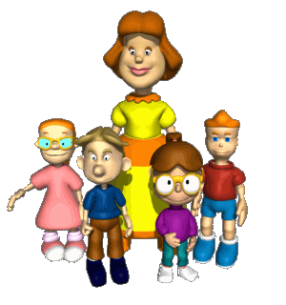
Xin chân thành cảm ơn
Notes:
UuutttTtt

